Slide 1
Vizsaremek
Nagy Levente, Veller Árpád, Csanálosi Bálint

Slide 2
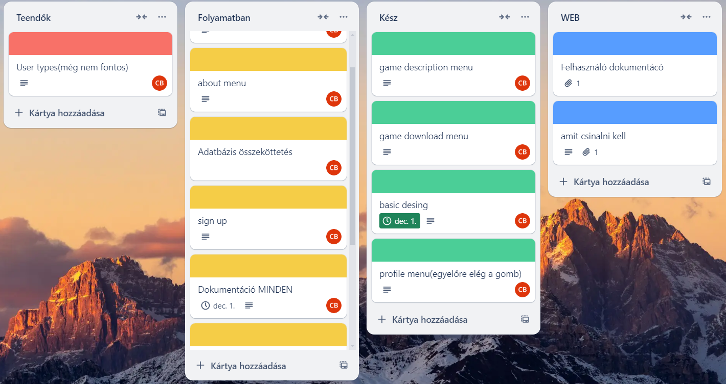
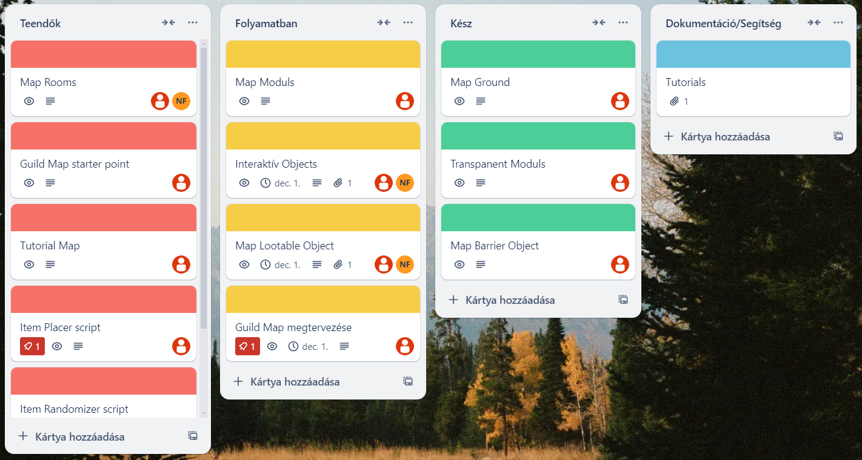
Csapatmunka Felosztása

Slide 3
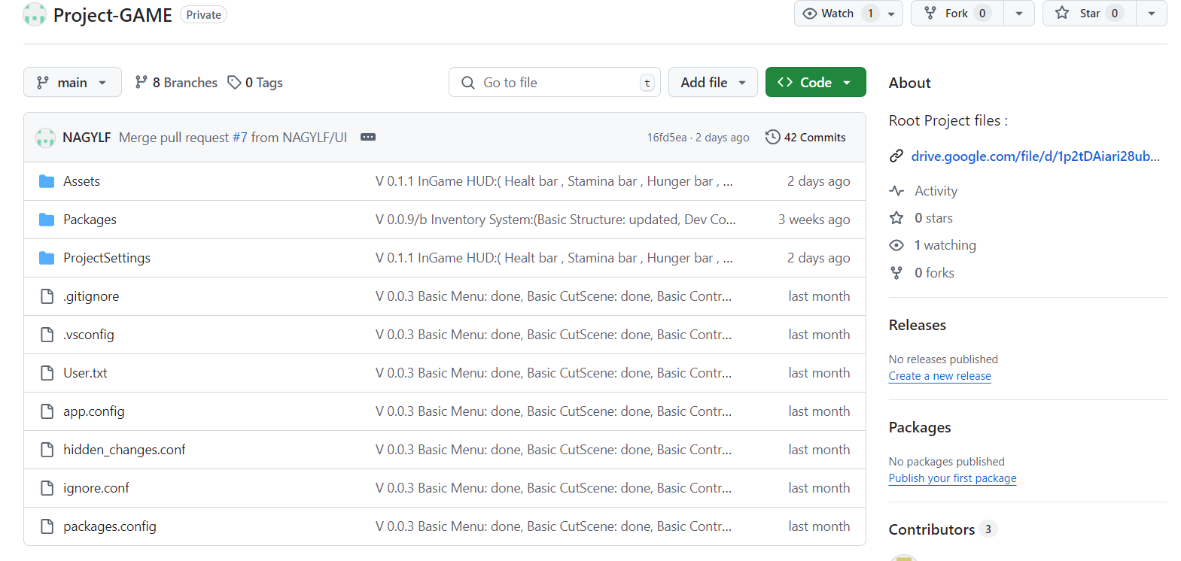
Github

Slide 4
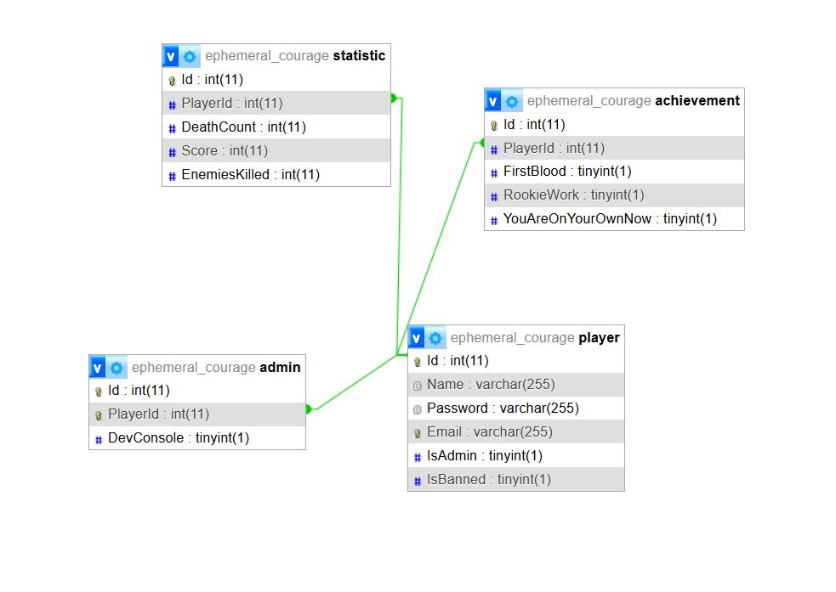
Adatbázis

Slide 5
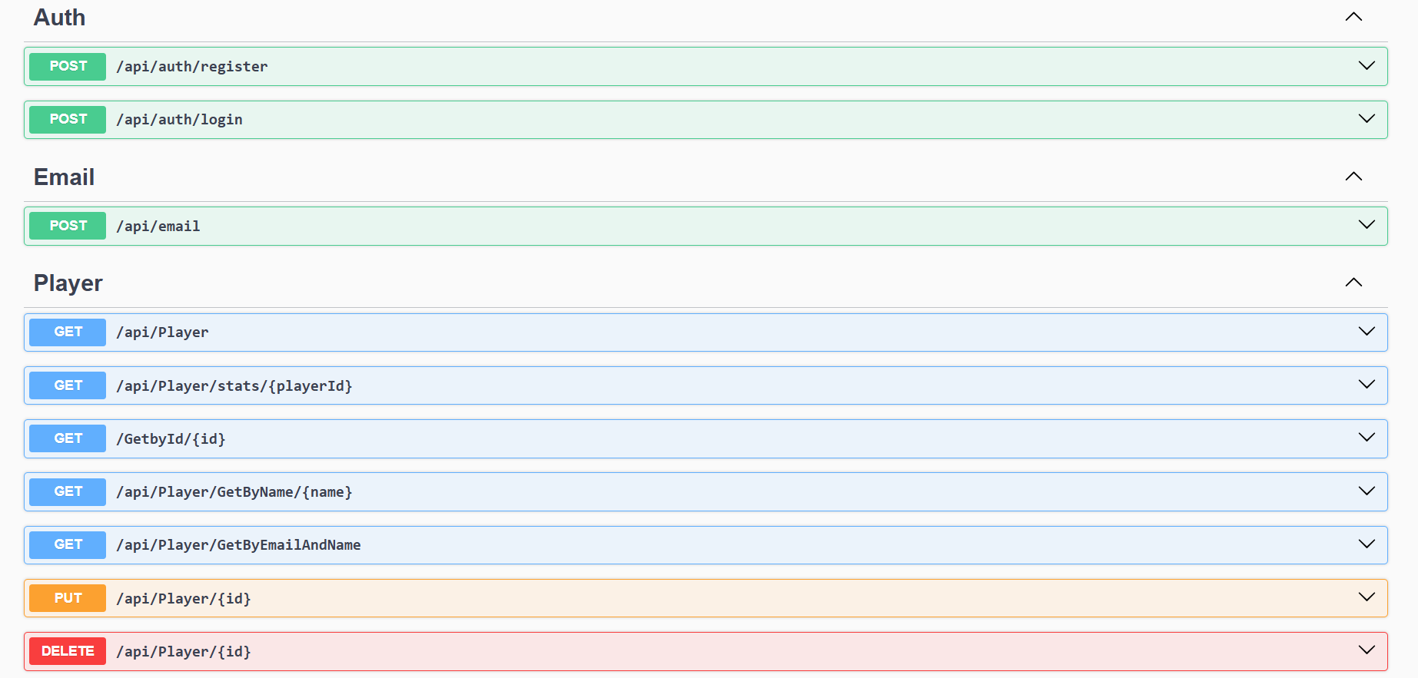
Backend Swagger

Slide 6
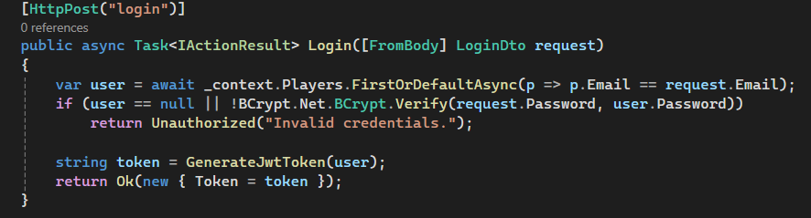
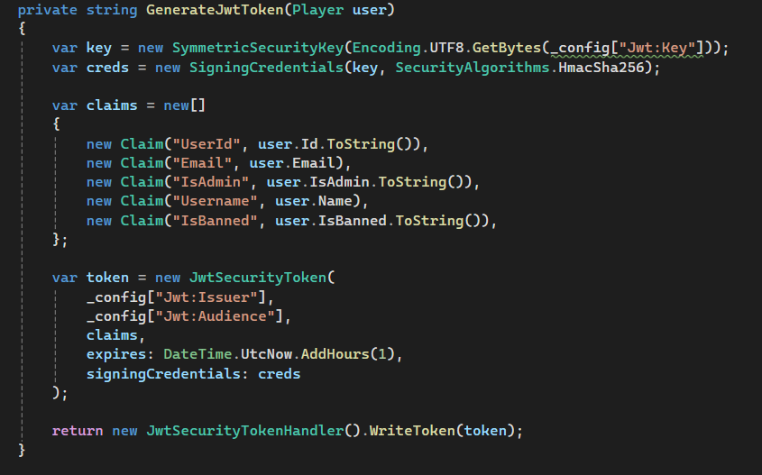
Backend Kód

